Slide 1

Группа «Улыбка»
Старшая
Подготовили воспитатели: Бирюкова А.В. Бурова В.В

Slide 2
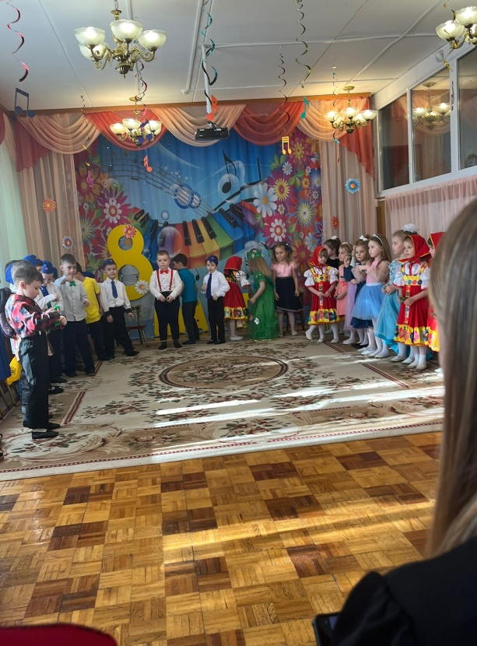
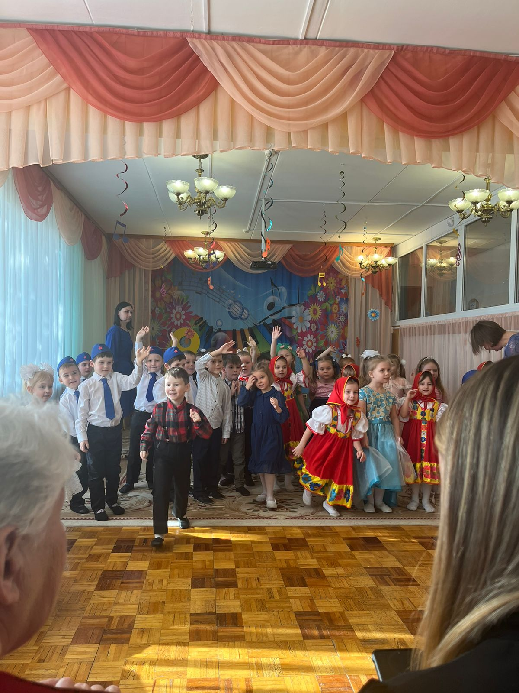
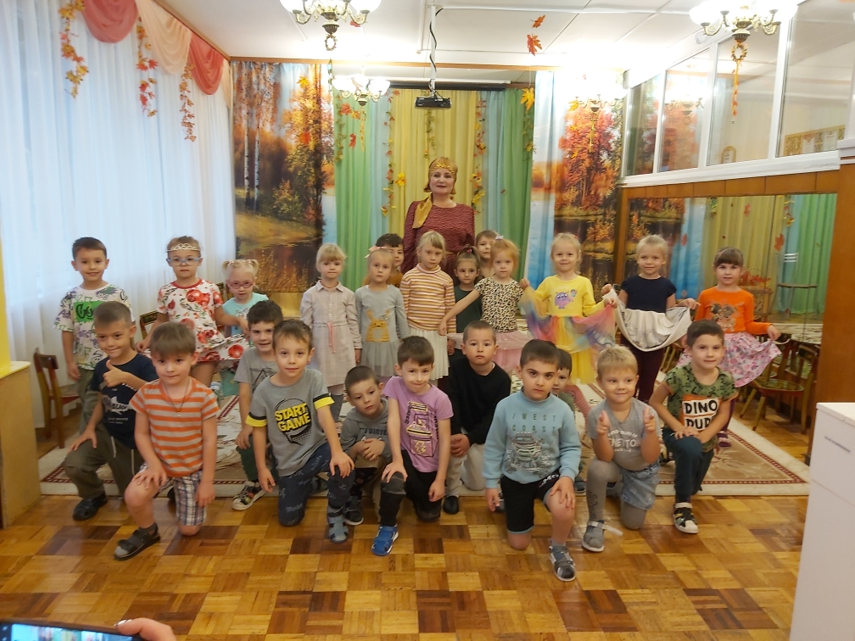
От улыбки станет всем теплей - И слону и даже маленькой улитке... Так пускай повсюду на земле, Будто лампочки, включаются улыбки!

Slide 3
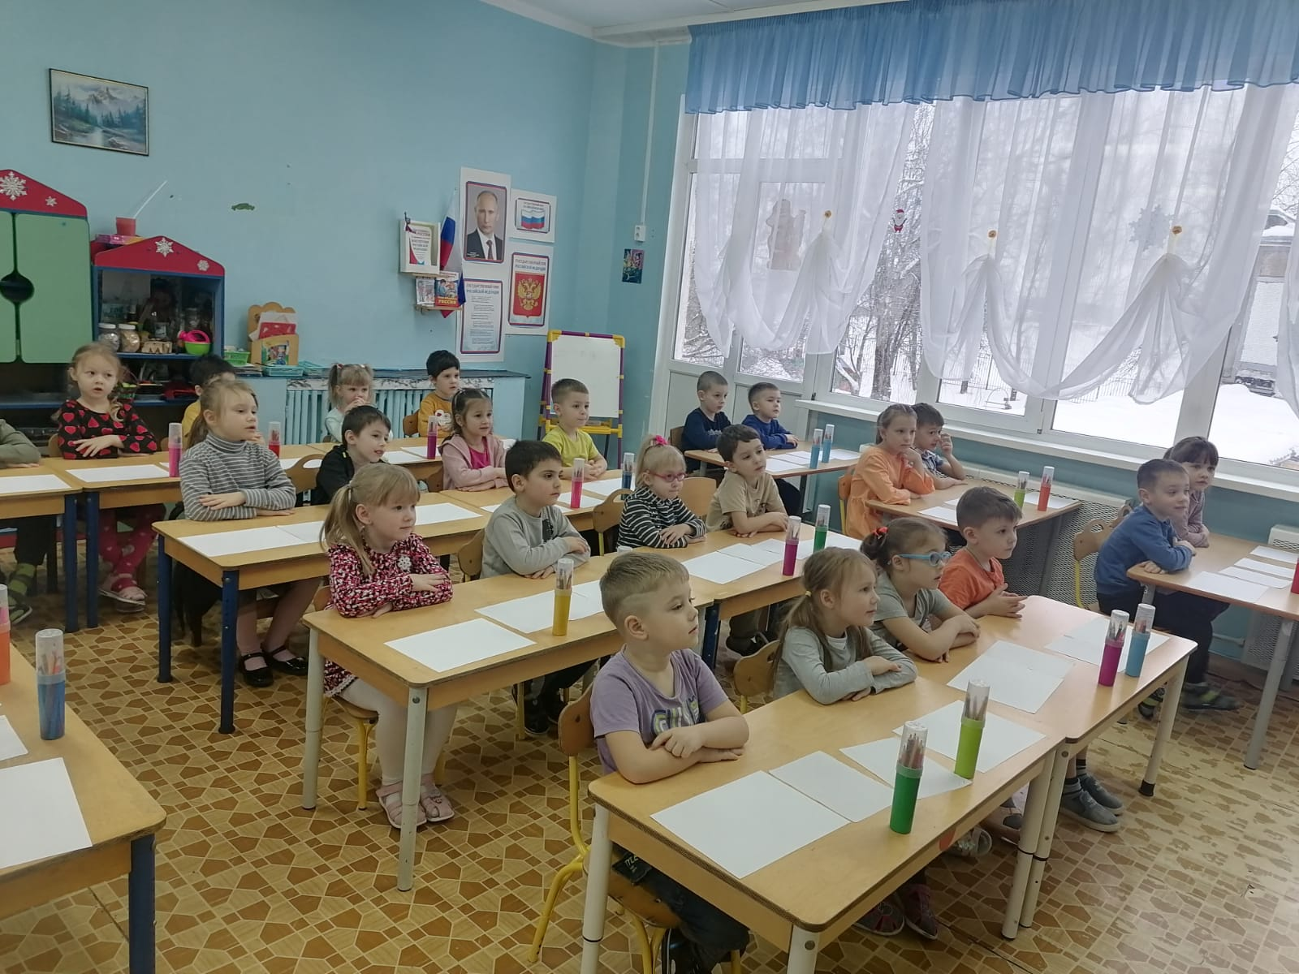
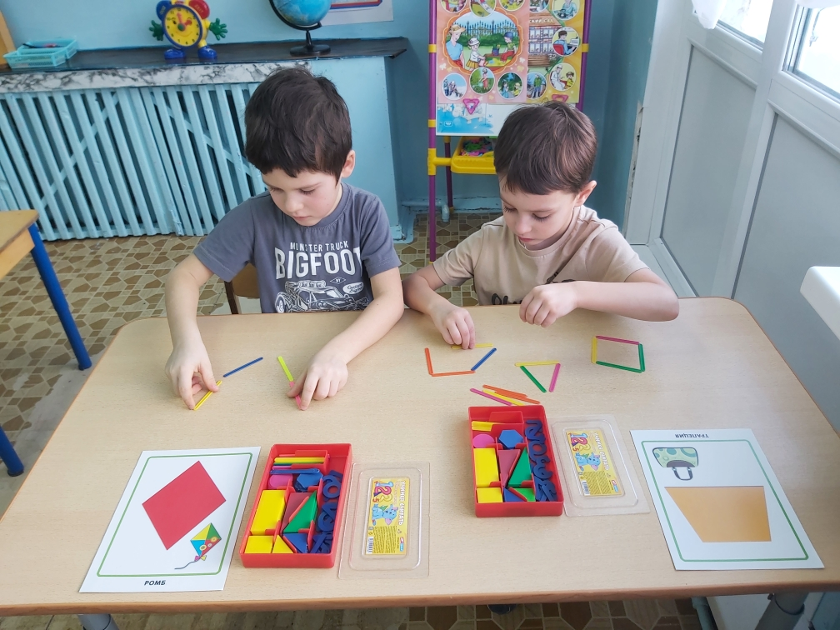
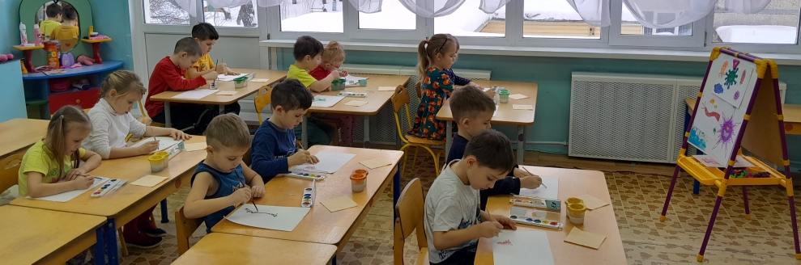
У меня свои заботы Начинаются с утра. Детский сад – моя работа И учёба, и игра.

Slide 4
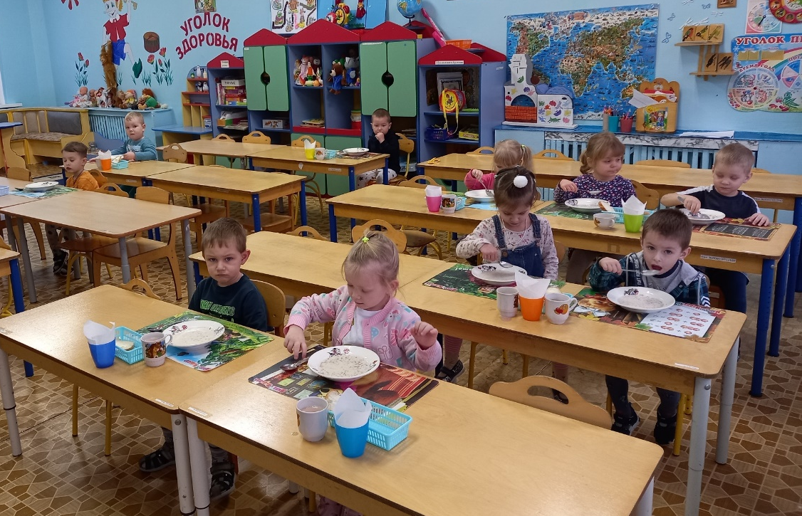
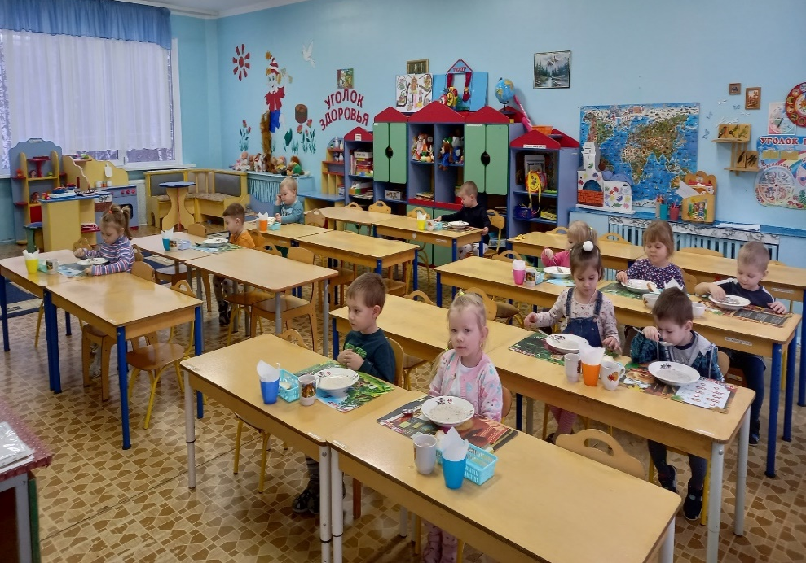
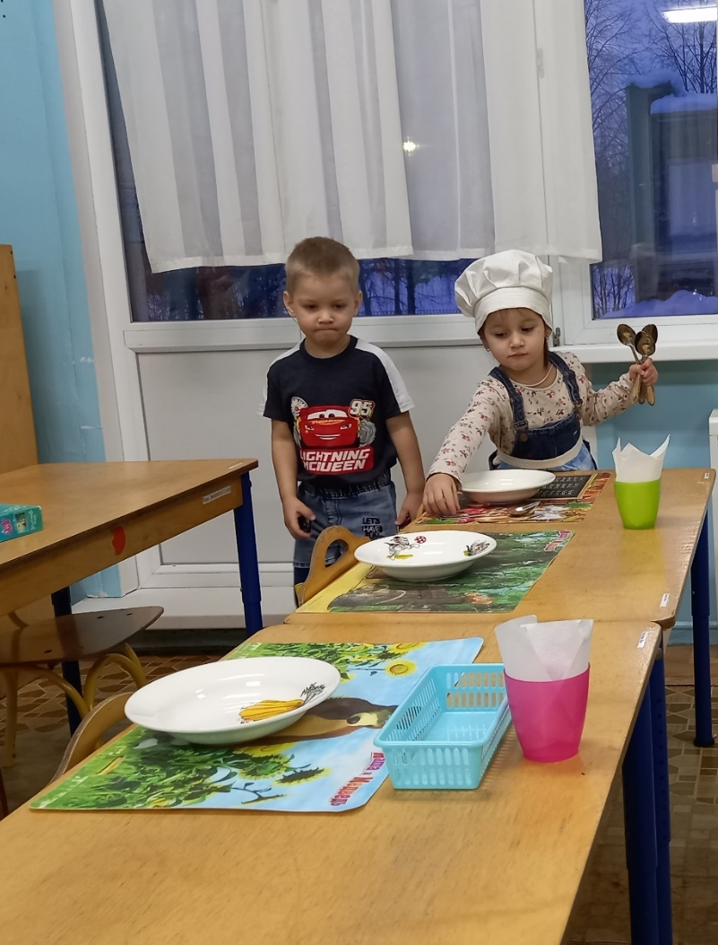
Я сегодня просыпаюсь В сад любимый собираюсь Воспитатели там ждут, Завтрак нянечки несут.

Slide 5
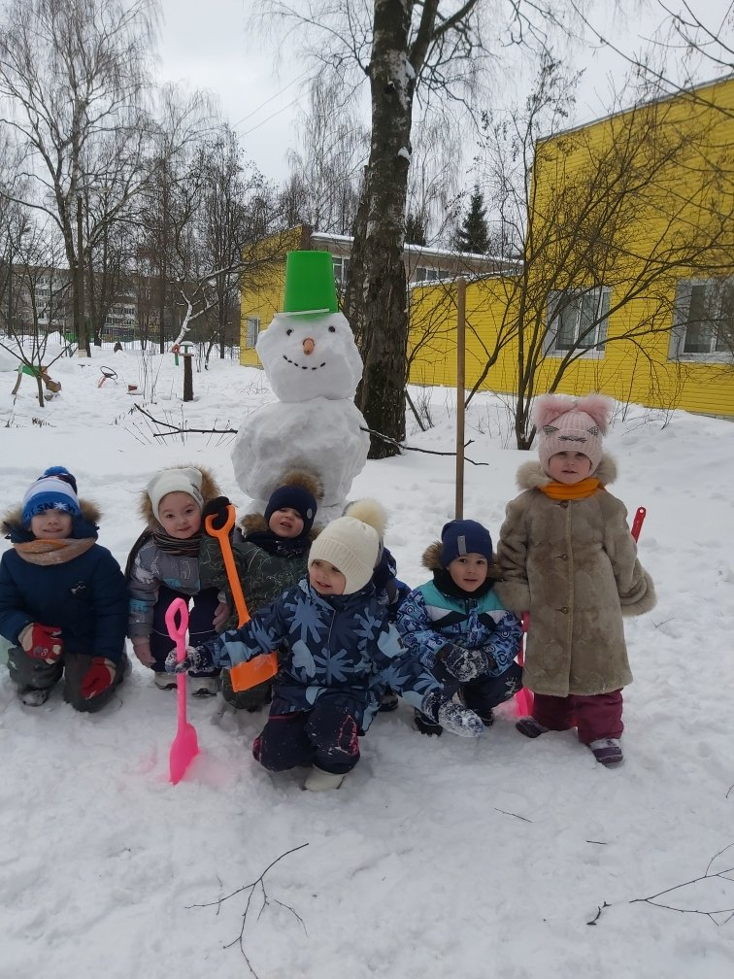
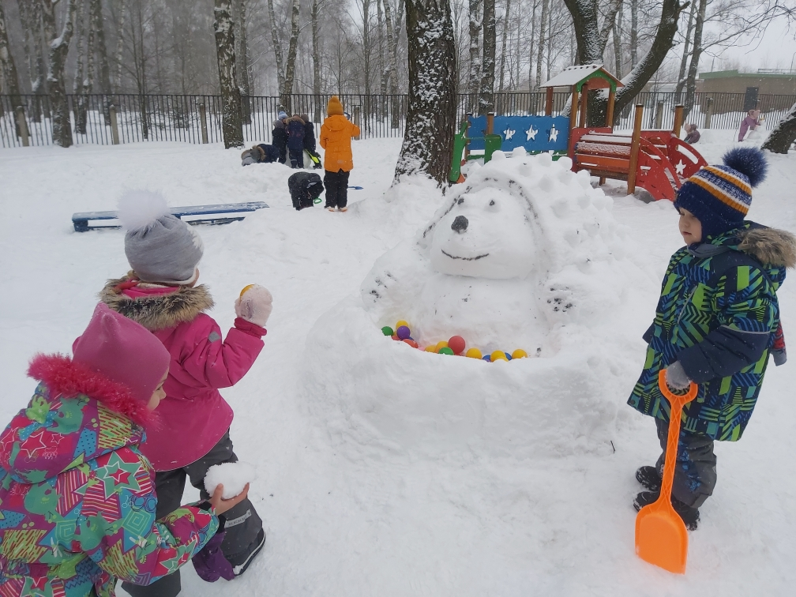
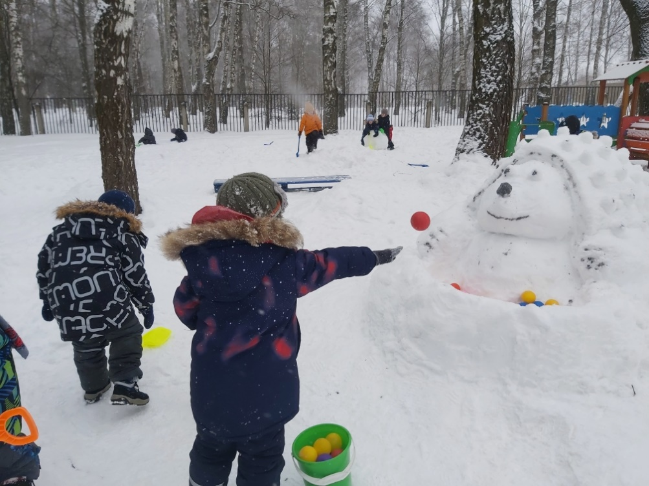
Весело в саду у нас, Здесь проводим время класс! Здесь с друзьями мы играем, Веселимся и гуляем.

Slide 6
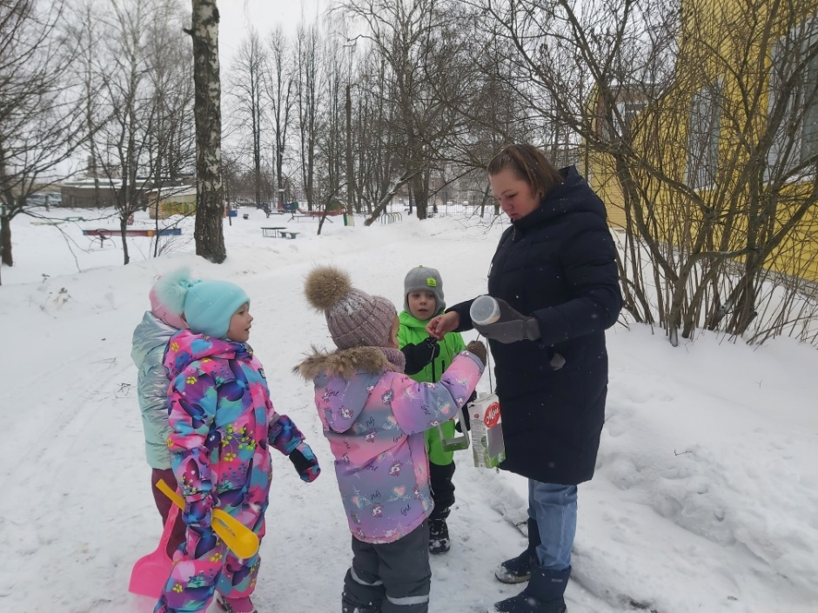
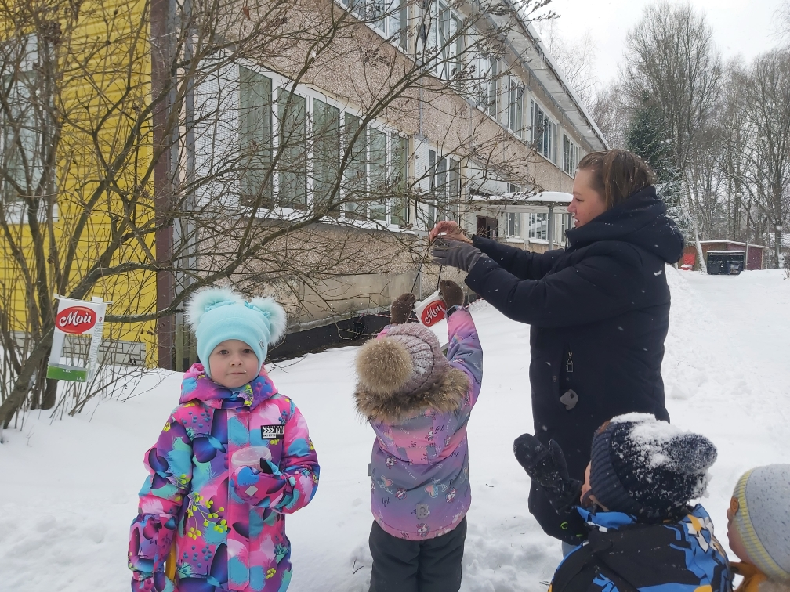
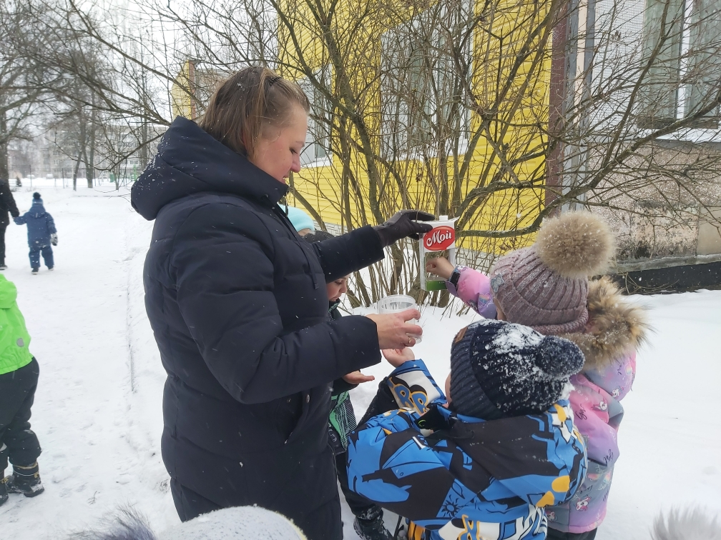
Детки в садике живут, Здесь играют и поют, Здесь друзей себе находят, На прогулку с ними ходят.

Slide 7
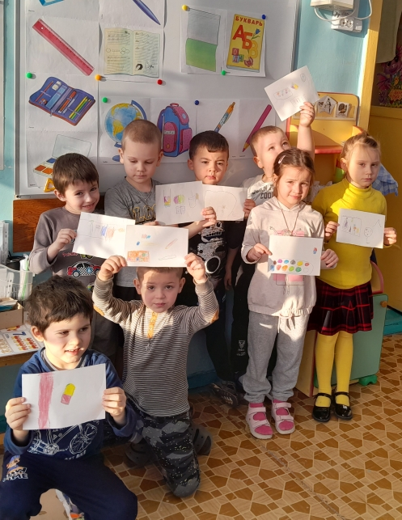
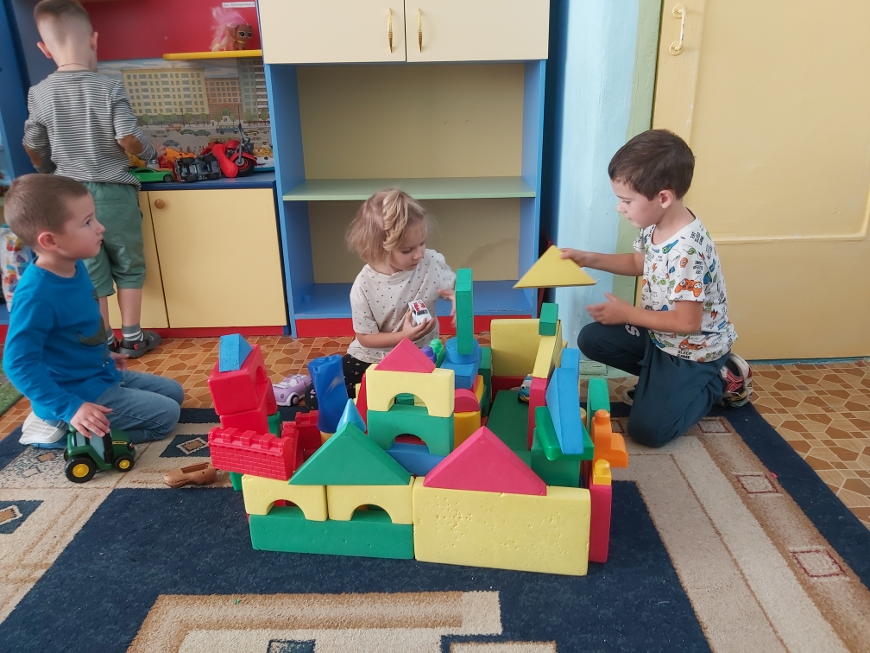
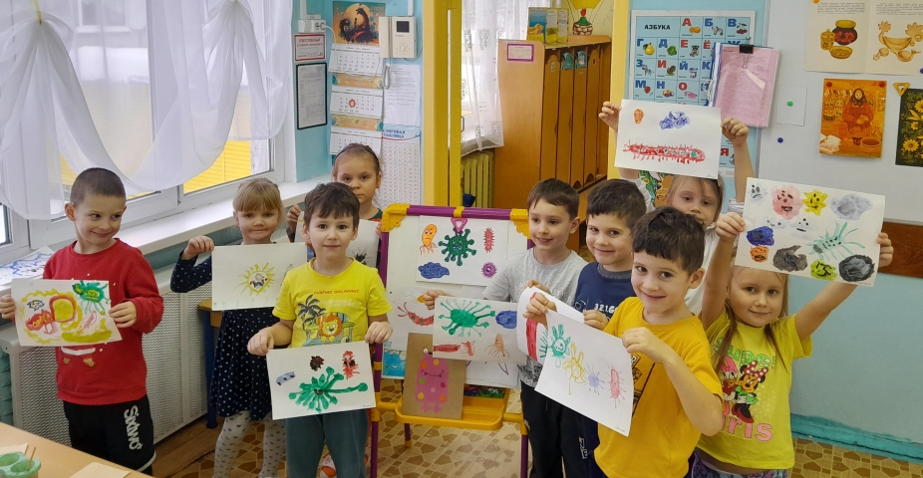
Мы рисуем и читаем, Лепим, пазлы собираем, Шумно, весело в саду Завтра я опять приду!

Slide 8
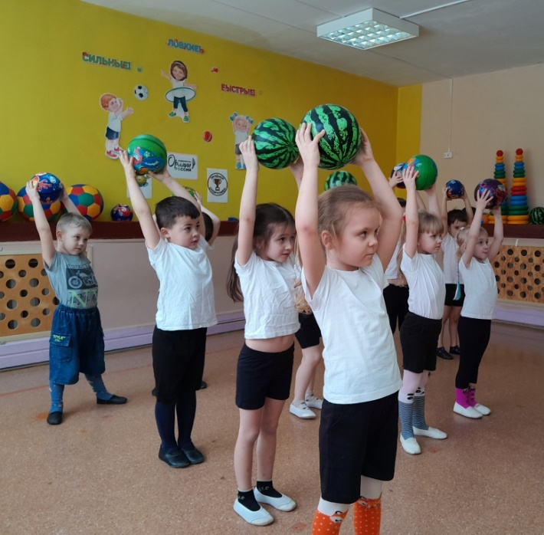
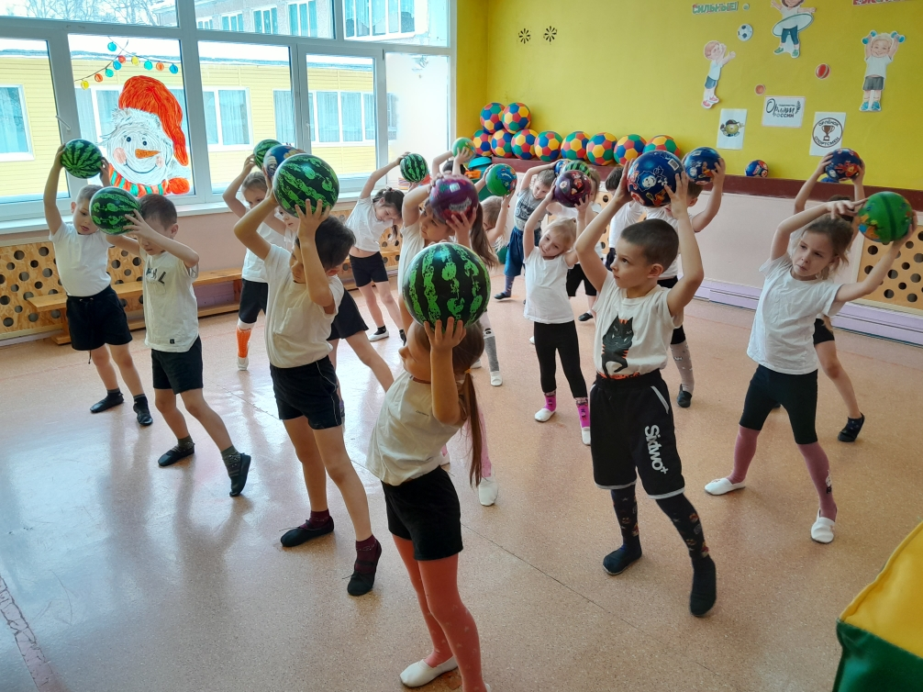
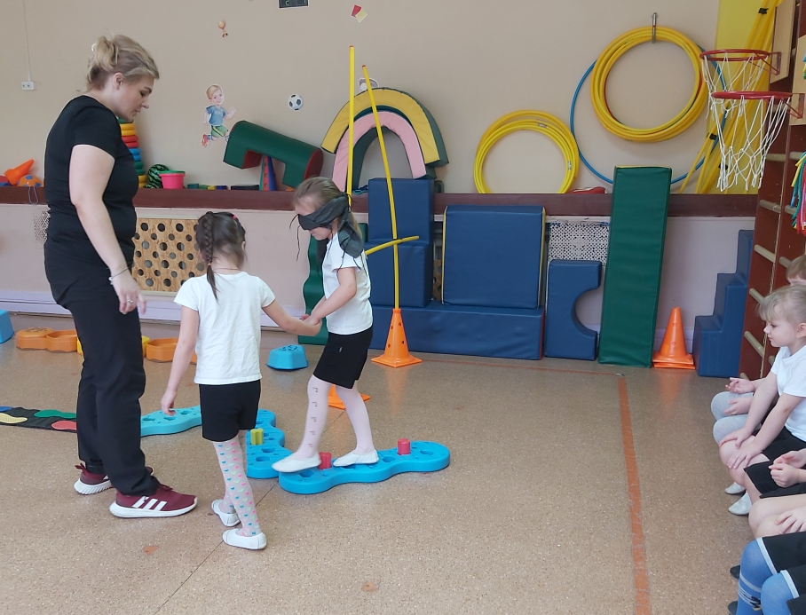
Кто с зарядкой дружит смело, Кто с утра прогонит лень, Будет смелым и умелым, И веселым целый день.

Slide 9
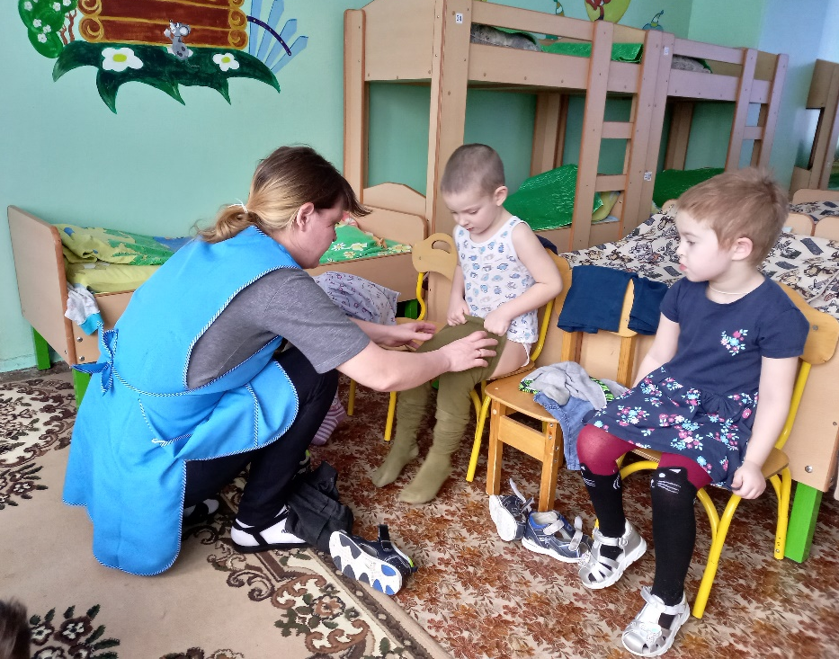
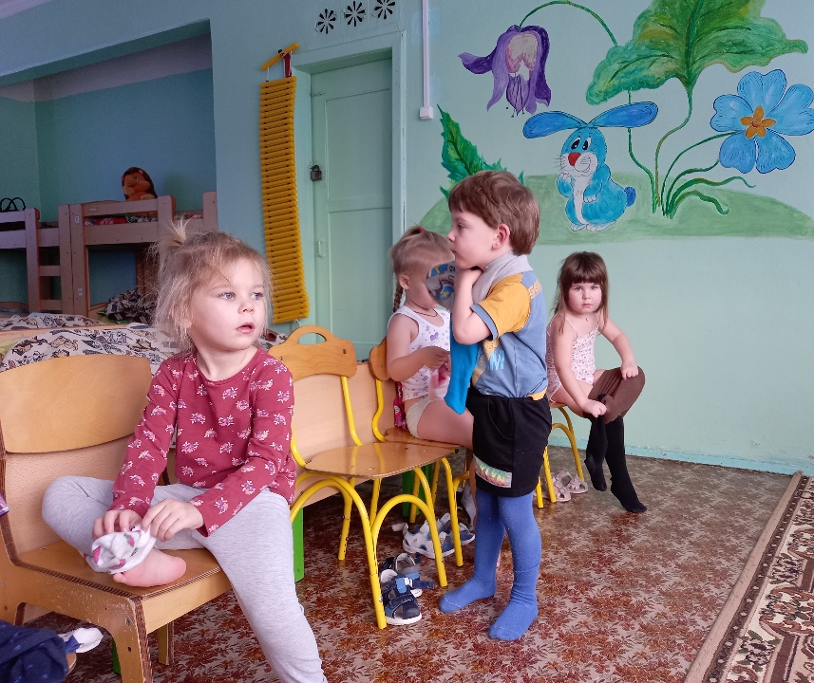
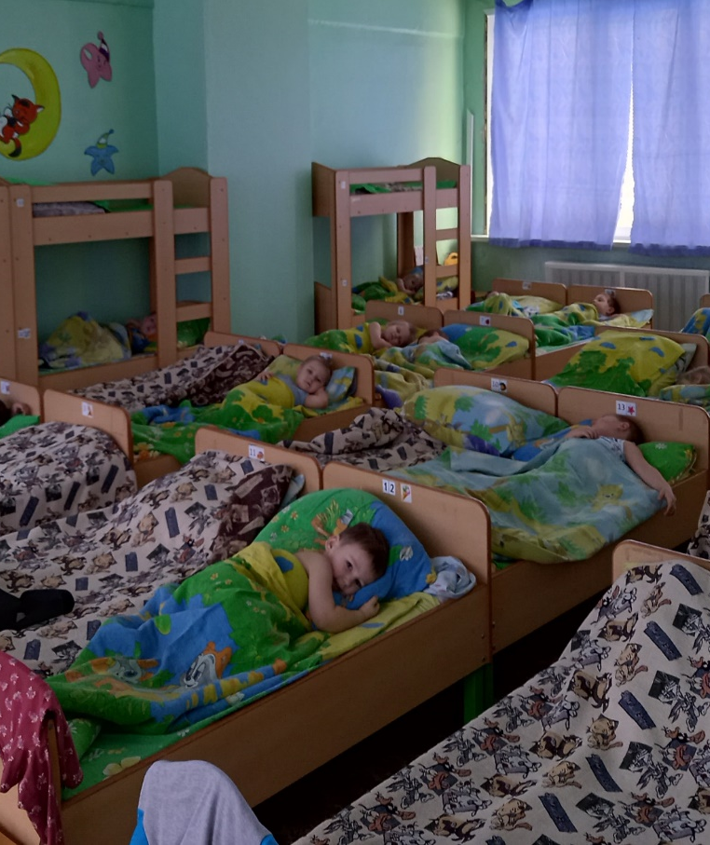
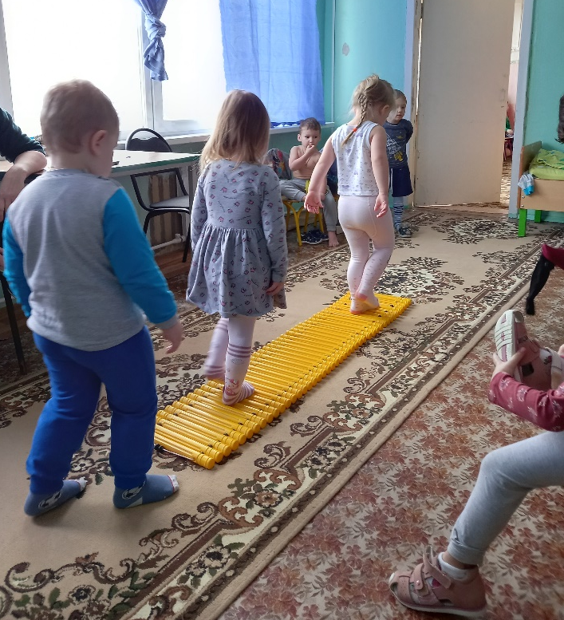
Солнца лучики стучатся В окна с самого утра, Значит нужно просыпаться, Встать с кроватки нам пора.

Slide 10
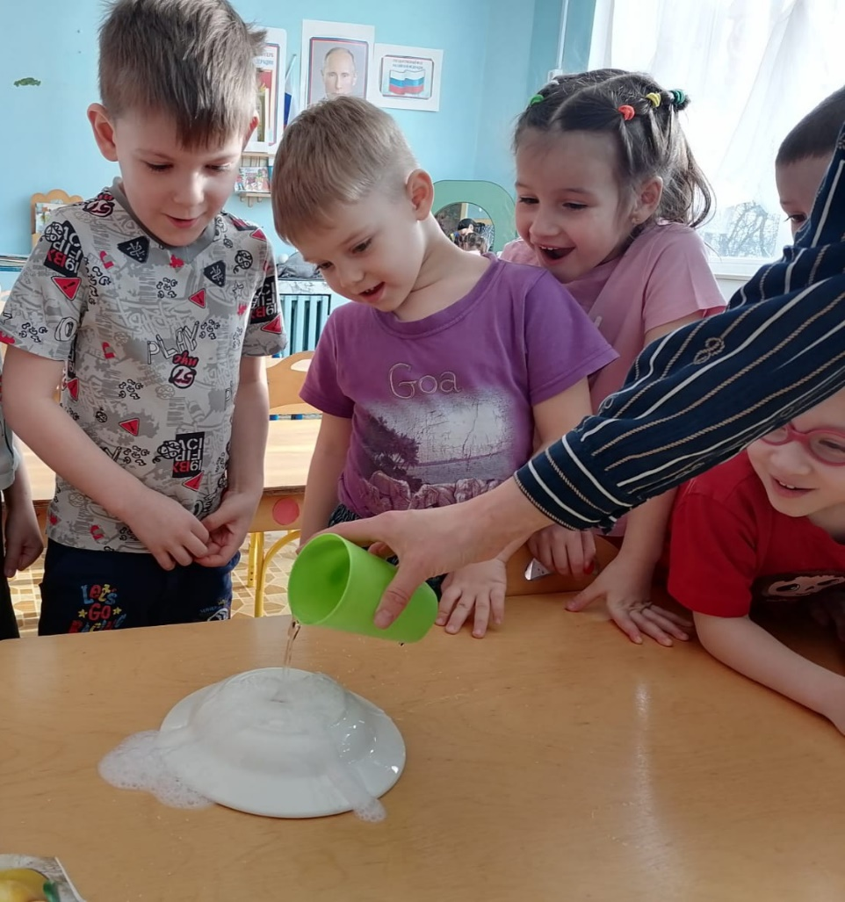
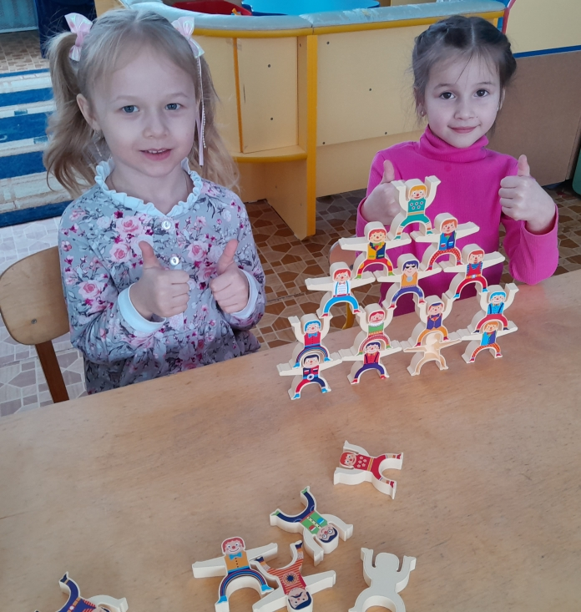
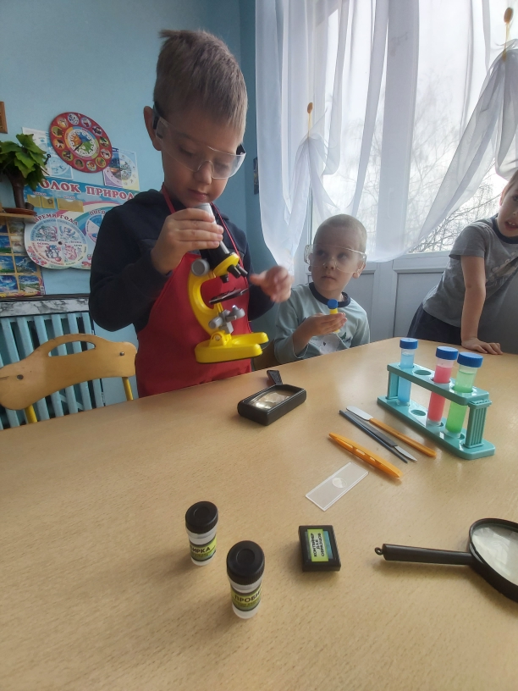
Там и книжки, и игрушки, Там любимые друзья, Мои верные подружки, Мне без них никак нельзя!

Slide 11
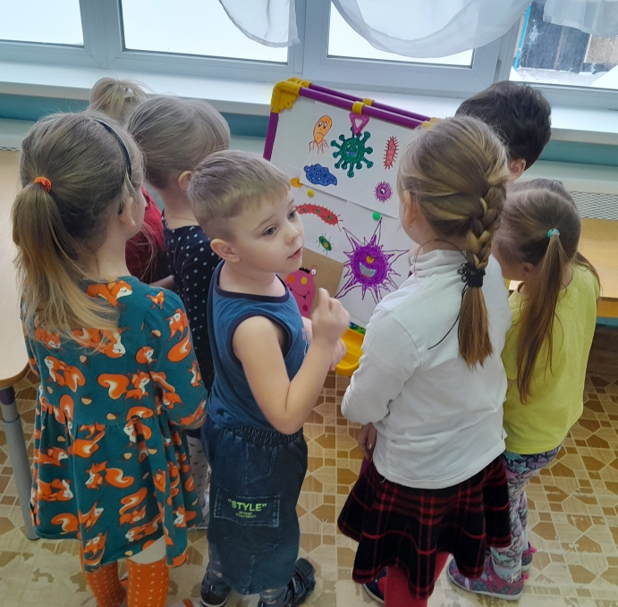
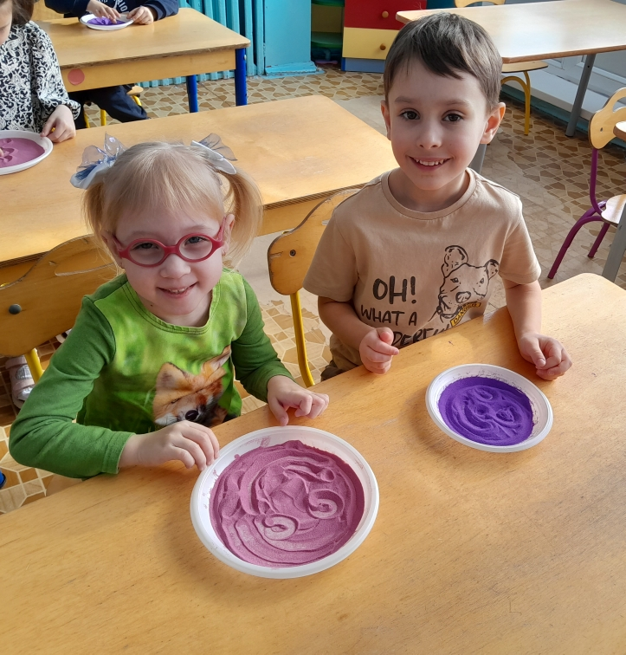
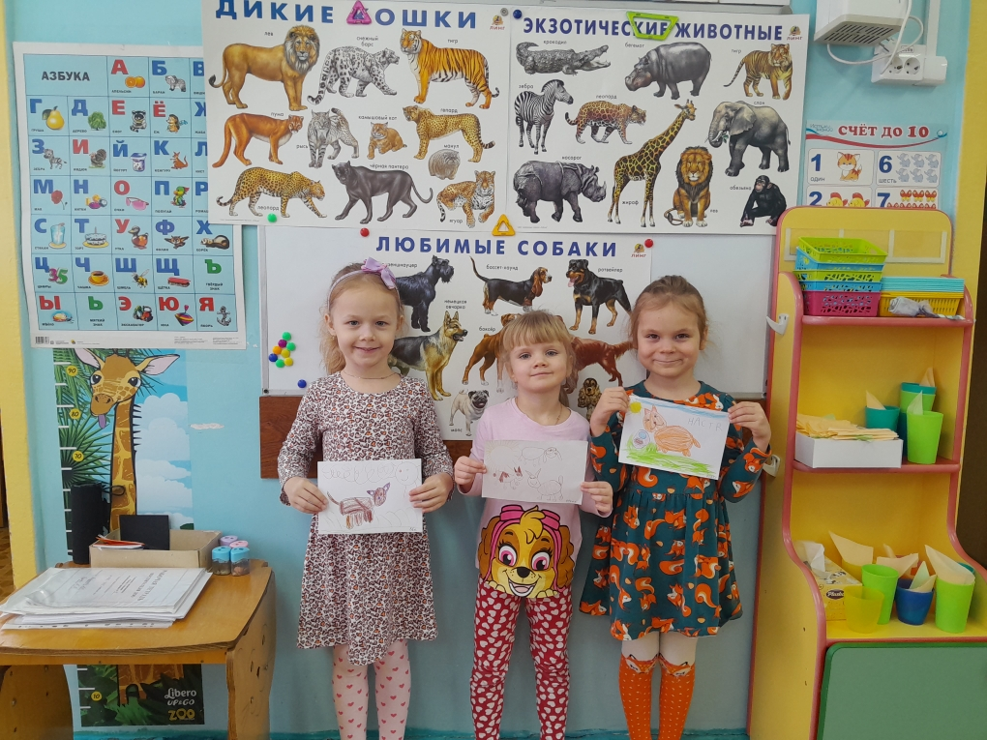
Наша группа дружная – Умная, послушная, Песни распевальная И очень рисовальная.

Slide 12
Спасибо за внимание!

